Slide 1
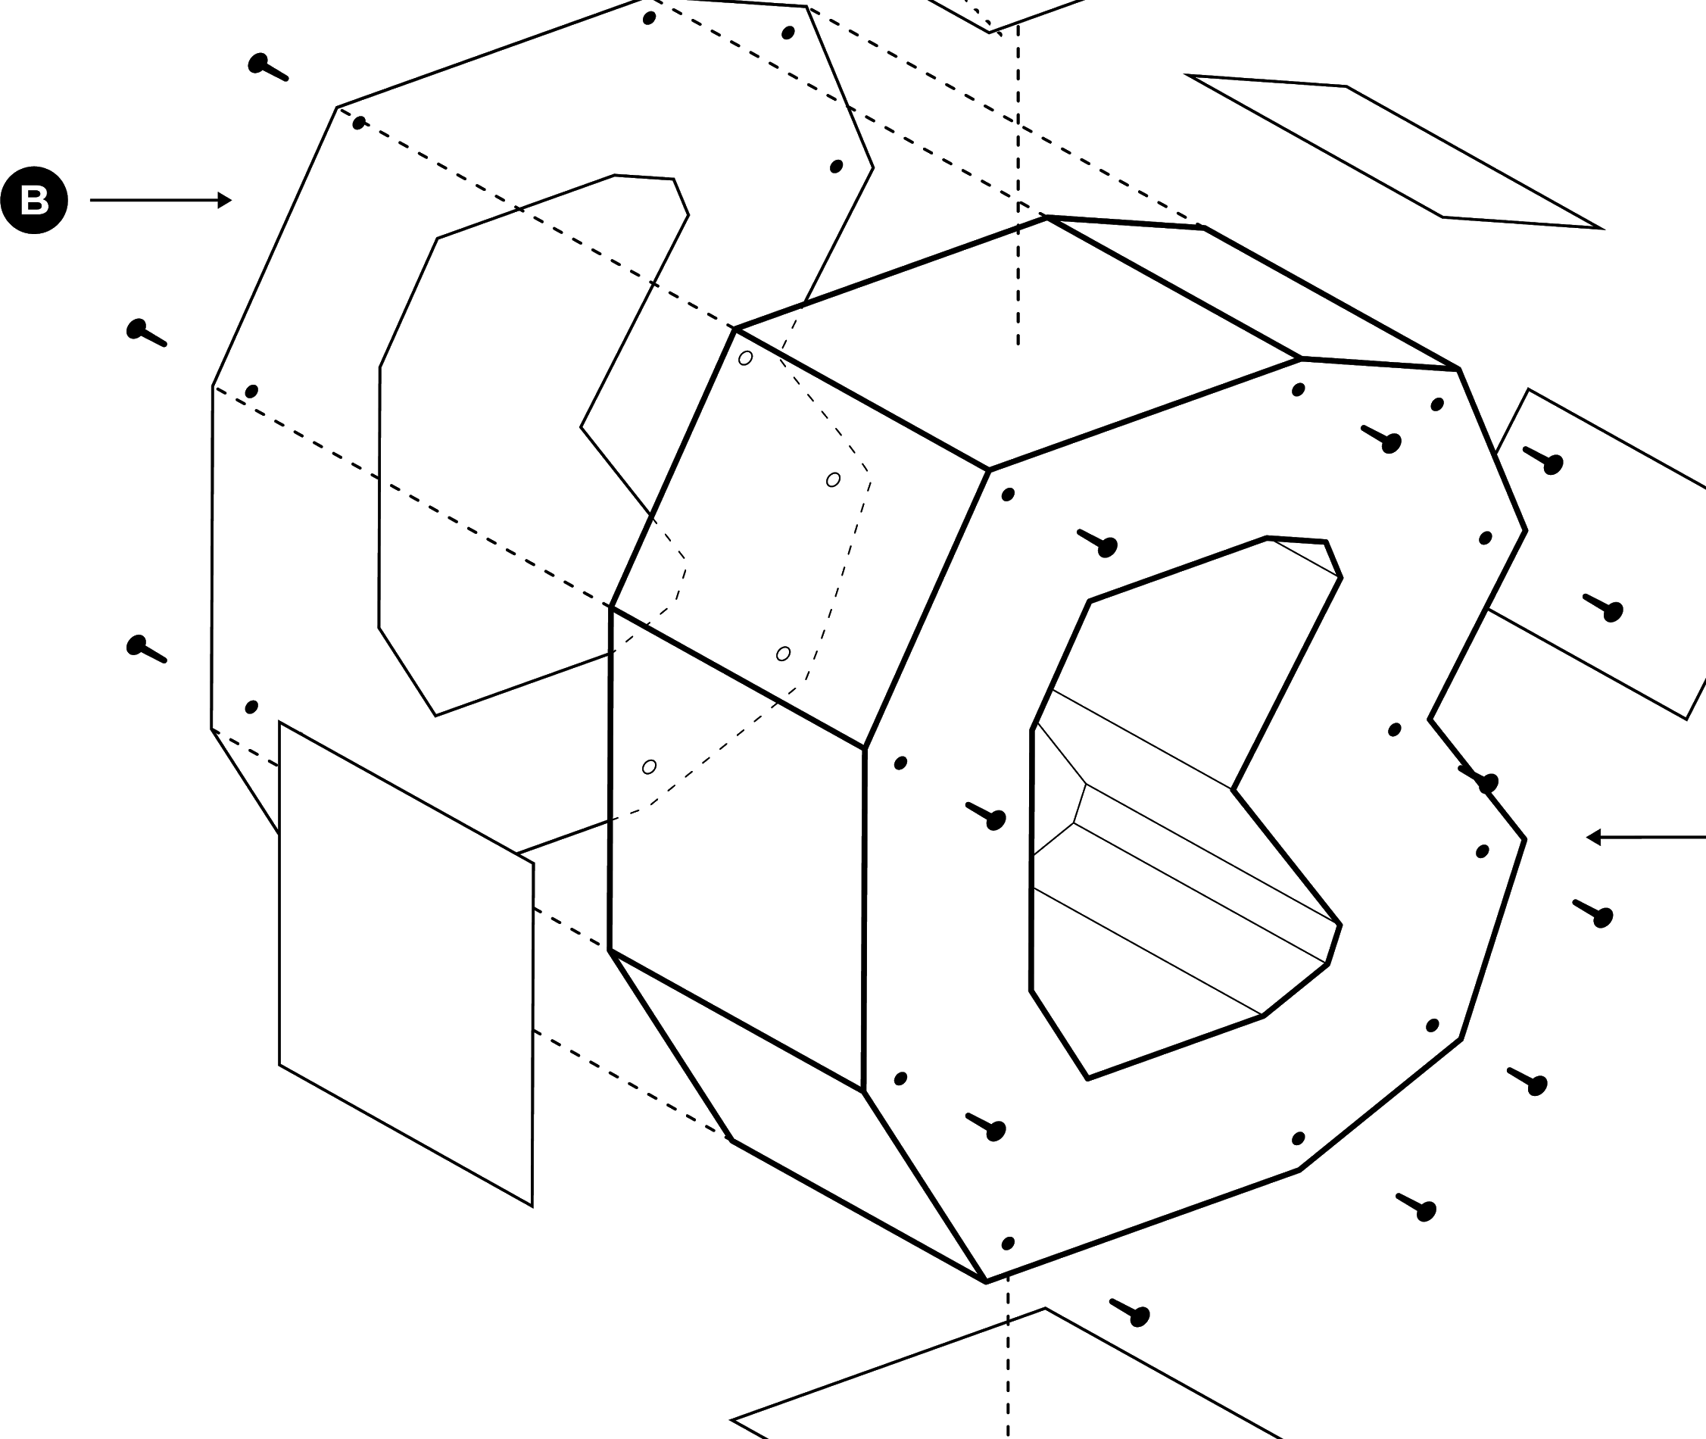

Módulo: Procesamiento de Datos con Python Dichter & Neira
Resultados programa Misión TIC 2022 – Saber 11 2020
Escasez de programadores en Colombia
Jeimy Ramírez Pinilla

Slide 2

Planteamiento del problema
Escasez de programadores en Colombia y su relación con los resultados del Programa Social Misión TIC en Colombia y pruebas Saber 11 año 2020
# Planteamento
Notes:
Bullet points colocar icono acorde al tema al lado

Slide 3



Investigación
Colombia podría llegar a un déficit de hasta 112.000 programadores en 2025:
Manejo de tres lenguajes: español, inglés y programación.
Llegada de la pandemia
6 de cada 10 empresas se han transformado digitalmente.
Dentro de las carreras más solicitadas se encuentra la programación
De acuerdo con datos del Banco Interamericano de Desarrollo (BID), para el 2025 se estima que Latinoamérica requerirá 1,2 millones de desarrolladores de software para suplir la demanda de empleo en este campo.
# pág o tema

Slide 4


Soluciones planteadas
Notes:
Separador #1 con ícono (colocar ícono a la altura de la separación de las líneas)

Slide 5

MISIÓN TIC 2022
2020
Estrategia de formación específica en programación orientada a jóvenes y ciudadanía en general:
RUTA APRENDIZAJE 1 ‘RUTA 1’:
Dirigida a estudiantes de grados 9°, 10° y 11° de colegios oficiales.
RUTA APRENDIZAJE 2 ‘RUTA 2’:
Encaminado a colombianos mayores de 18 años interesados en programación.
# pág o tema

Slide 6
RESULTADOS PRUEBAS SABER 11
2020
Comprobar el grado de desarrollo de las competencias de los estudiantes que están por finalizar el grado undécimo de la educación media.
PRUEBAS MATEMÁTICAS
Proporcionar elementos al estudiante para la realización de su autoevaluación y el desarrollo de su proyecto de vida.
RESULTADOS GENERALES
# pág o tema

Slide 7
Planteamiento de preguntas
Notes:
Separador #1 con ícono (colocar ícono a la altura de la separación de las líneas)

Slide 8

PLANTEAMIENTO DE PREGUNTAS
¿Tiene alguna relación los resultados matemáticos de las pruebas saber 11 con la Escasez de programadores?
¿Cuántos estudiantes de estudios básicos se postularon para entrar a las rutas 1 y 2 de la misión 100 mil programadores del MINTic en el 2020?
¿Qué población se ha inscrito en el programa misión 100 mil programadores del MINTic en el 2020?
¿Qué resultados se obtuvieron en saber 11 para el 2020 en las pruebas matemáticas?
¿Qué tan efectivo fue el programa del Mintic para programadores?
# pág o tema

Slide 9
Análisis
Limpieza Transformación de Datos
Notes:
Separador #1 con ícono (colocar ícono a la altura de la separación de las líneas)

Slide 10


RECOLECCIÓN DE DATOS
3 SETS DE DAOS - JSON:
https://www.datos.gov.co/Educaci-n/Saber-11-2020-2/rnvb-vnyh/data
https://www.datos.gov.co/Educaci-n/Saber-11-2020-1/a8xr-en99/data
https://www.datos.gov.co/Ciencia-Tecnolog-a-e-Innovaci-n/Misi-n-TIC-2020-100-mil-programadores/2emd-i46m
# pág o tema

Slide 11

NOTEBOOKS JUPITER LABS
Análisis Exploratorio de nuestro Dataset
Limpieza de Datos
Concatenación DataFrames
Transformación, filtración y ordenamiento de datos
Análisis y resolución de preguntas
# pág o tema

Slide 12
RESULTADOS Y RESPUESTA A PREGUNTAS
Notes:
Separador #1 con ícono (colocar ícono a la altura de la separación de las líneas)

Slide 13
¿Qué población se ha inscrito en el programa misión 100 mil programadores del MINTic en el 2020?
CUPOS INICIALES 2.500 - CUPOS FINALES 5.000.
137.388
INSCRITOS
31/12/2020
292.311
1/10/2021.
ESTADO | CANTIDAD
ASPIRANTE | 128.857
GRADUADO | 2.676
MATRICULADO | 5.855
Datos
Notes:
Mostrar porcentajes de resultados

Slide 14
¿Cuántos estudiantes de estudios básicos se postularon para entrar a las rutas 1 y 2 de la misión 100 mil programadores del MINTic en el 2020?
5.855
MATRICULDADOS
31/12/2020
RUTA APRENDIZAJE 1
Dirigida a estudiantes de grados 9°, 10° y 11° de colegios oficiales.
RUTA APRENDIZAJE 2 Encaminado a colombianos mayores de 18 años interesados en programación.
Datos
Notes:
Mostrar porcentajes de resultados

Slide 15

Vinculación de información con pruebas Saber 11 año 2020
PRUEBAS SABER 11 AÑO 2020
513.120
La información relacionada con la data pruebas Saber 11 junto con el Mintic para el programa 100.000 programadores, pertenece a la ruta de aprendizaje 1
RUTA 1
1.650

Slide 16
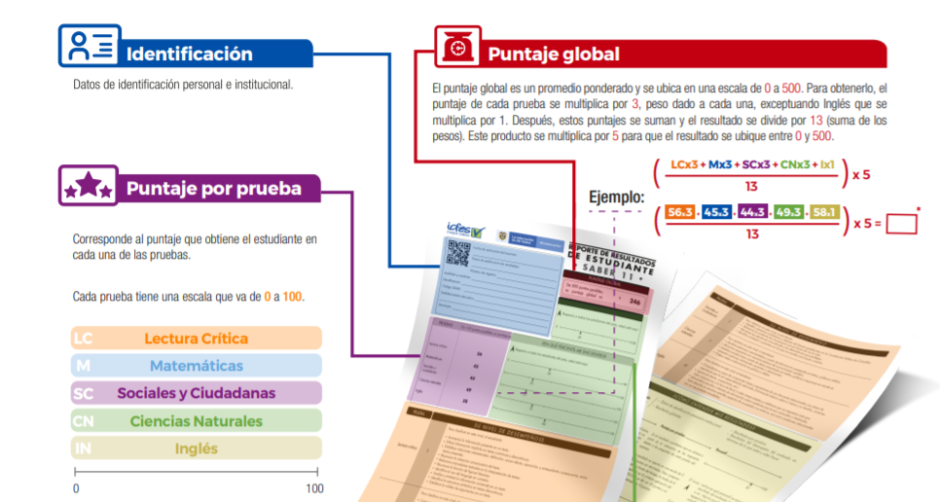
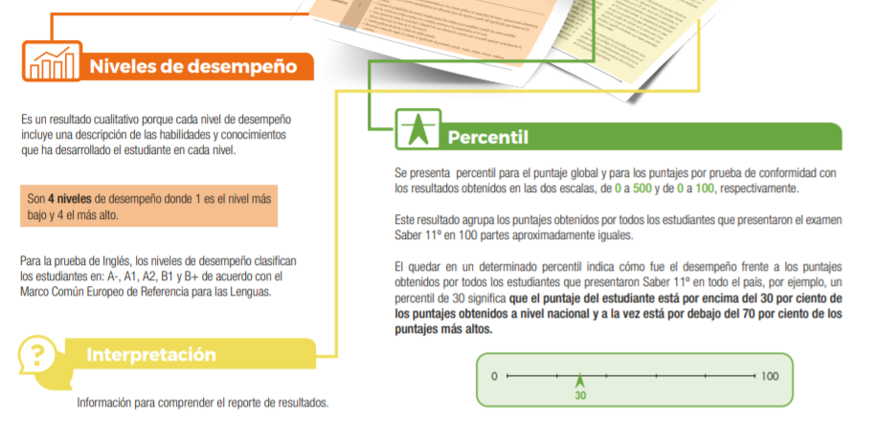
Notes:
Colocar como fondo para que los elementos sobresalgan encima de la imagen.

Slide 17
¿Cómo les va en las pruebas de generales a los estudiantes en el año 2020?
PROMEDIO
PUNTAJE GLOBAL
249.3
500
PREDOMINANTE
ESTRATOS
4, 5, 6. Mayor puntaje
GÉNERO
Masculino.
Datos
Notes:
Mostrar porcentajes de resultados

Slide 18
¿Cómo les va en las pruebas de matemáticas y lógica a los estudiantes 2020?
PROMEDIO
PUNTAJE GLOBAL
249.3
500
PREDOMINANTE
TIENE INTERNET
ESTRATOS: 6, 5, 4.
TIENE COMPUTADOR
Datos
Notes:
Mostrar porcentajes de resultados

Slide 19

CONCLUSIONES
Notes:
Separador #1 con ícono (colocar ícono a la altura de la separación de las líneas)

Slide 20
Conclusiones
Misión TIC 2020 100 mil programadores
De acuerdo con la cantidad de inscripciones (137.388) al inicio del programa vs el objetivo del programa para el 2020 (De 2.500 cupos a 5.000) se puede concluir un interés muy alto de la población para capacitaciones relacionadas con programación en el contexto Colombiano.
PRUEBAS SABER 11 MATEMÁTICAS Y GENERALES
Se puede ver un incremento significativo en las pruebas matemáticas en poblaciones cuyas condiciones de acceso a internet y computadores en su familia son favorables, lo que se ve relacionado con el estrato social en los niveles 4, 5 y 6
# pág o tema

Slide 21
Conclusiones
A la pregunta “¿Tiene alguna relación los resultados matemáticos de las pruebas saber 11 con la Escasez de programadores?”
No se encuentra una relación directa entre los resultados matemáticos y la escasez de programadores, sin embargo, se puede observar una relación entre mejores aptitudes para una población con mayores recursos y a la vez un alto interés de la población Colombiana en capacitarse en programación .
Por lo que se puede plantear la hipótesis de una relación de escasez de programadores por falta de recursos educativos en la población Colombiana.
# pág o tema

Slide 22
PROYECTO FUTURO
A la pregunta “¿Qué tan efectivo fue el programa del Mintic para programadores?”
Su efectividad por lo menos en el planteamiento de la misión es éxitos debido a los niveles de inscripción.
Sin embargo, se puede en futuro hacer seguimiento a los graduandos para saber si se encuentran empleados en cargos de programación.
# pág o tema

Slide 24


GRACIAS
— JEIMY RAMÍREZ
Notes:
Frase

